Slide 1
PROGRAMME DU MODULE DE PHYSIOLOGIE DES GRANDES FONCTIONS
LES LIQUIDES CORPORELS (milieu intérieur) Dr KELLALI
L’APPAREIL URINAIRE Dr KELLALI
LE SYSTÈME NERVEUX Pr KAYOUECHE
L’APPAREIL CARDIOVASCULAIRE Dr KELLALI et Pr KAYOUECHE
L’APPAREIL DIGESTIF Pr KAYOUECHE
L’APPAREIL RESPIRATOIRE Dr KELLALI et Pr KAYOUECHE
ENDOCRINOLOGIE Dr KELLALI et Pr KAYOUECHE

Slide 2
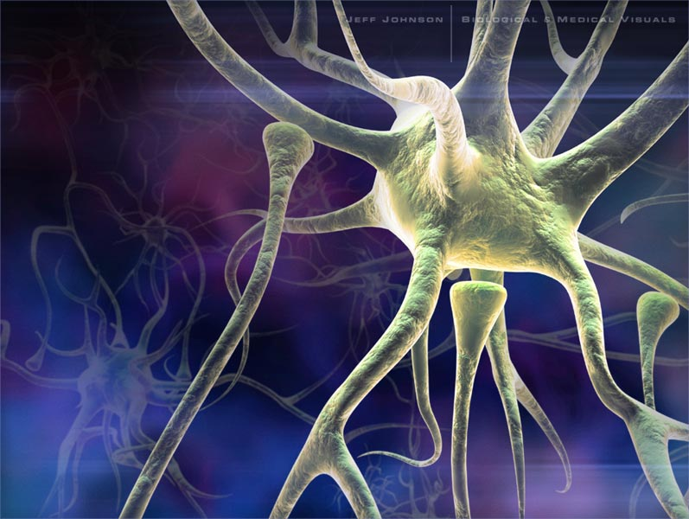
Partie 3
Anatomie fonctionnelle et physiologie du système nerveux

Slide 3
HISTORIQUE

Slide 4
PREHISTOIRE (Auteur: RYCAJAL)
Traces de lésions crâniennes : « neurochirurgie » par trépanation ?...
Musées archéologiques
Nombreux crânes d'hominidés datant d'un million d'année et plus qui montrent des traces de lésions crâniennes mortelles probablement infligées par d'autres hominidés.

Slide 5
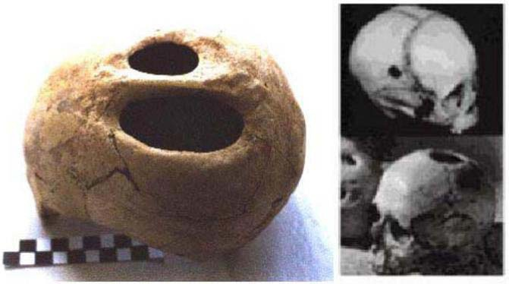
Crânes d'homme, portant 2 trépanations cicatrisées –
Chalcolithique Aven-grotte de Merdeplau (Aveyron). Pièces conservées au Musée de Millau ; découvertes par G. COSTANTINI et J. PUJOL (1987) - Photographie : Loïc HIRON

Slide 6
EGYPTE ANCIENNE
La momification
Le cœur est laissé, car il était censé être le siège des sentiments, de la conscience et de la vie.
Au moment de la momification du corps du PHARAON
4 organes jugés importants étaient conservés dans des jarres placées dans sa tombe :
  Le foie,
  Les poumons,
  L 'estomac
  Les intestins.
  Le cerveau considéré sans importance pour la survie dans l'au-delà était extirpé du crâne et jeté

Slide 7
VI SIÈCLE AV. J-C
LE CERVEAU EST L’ORGANE DE L’INTELLIGENCE, QUI CONTRÔLERAIT LES SENS ET LE MOUVEMENT
Alcméon de Crotone est un médecin, physiologiste, astronome et philosophe pythagoricien du VIe siècle av. J-C. Alcméon dédia ses oeuvres à Brontinos. C'est le premier disciple de Pythagore dont nous ayons quelques fragments. Son oeuvre est essentiellement d'ordre médicale: il serait le premier à avoir pratiqué la dissection (il aurait découvert l'existence des trompes d'Eustache et des nerfs optiques),
Il a découvert le canal auditif et le tympan, et expliqué l'audition par l'écho à l'intérieur de l'oreille.

Slide 8
GRECE ANTIQUE
HIPPOCRATE (460-379 AV. J.C.)
ARISTOTE (384-322 AV. J.C.)
Le cerveau est le siège:
Sensations
Perception
Intelligence
Refroidir le sang
Tempérer la chaleur du cœur.

Slide 9
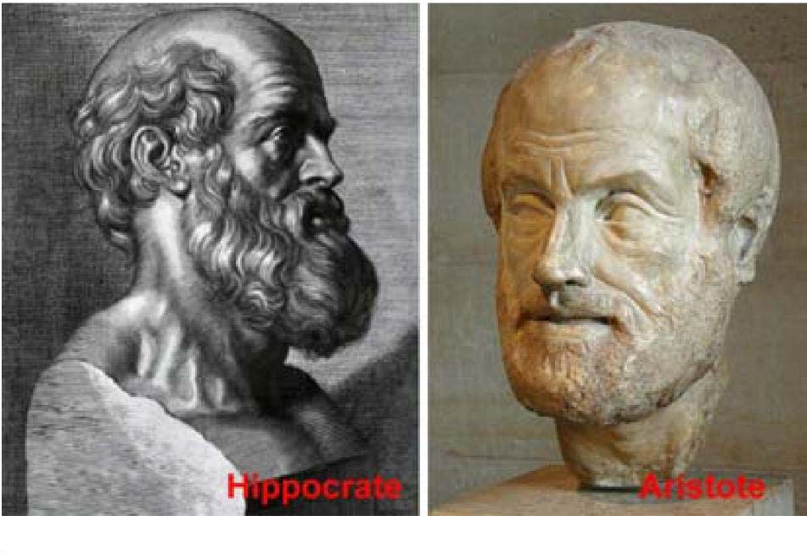
HIPPOCRATE
ARISTOTE

Slide 10
ROME ANTIQUE
GALIEN (130-200) - MEDECIN DES GLADIATEURS ET DISSECTION D'ANIMAUX
Le cerveau est mou : propice à « l'impression » des sensations
Le cervelet est ferme: centre de commande des muscles
Les ventricules cérébraux perçoivent les sensations et commandent les émotions

Slide 11
MOYEN-AGE
VESALE en ITALIE
VAROLE et FRESNEL EN FRANCE
Descriptions de plus en plus précises de la morphologie cérébrale
Mais la localisation ventriculaire des fonctions cérébrales n'était toujours pas contestée

Slide 12
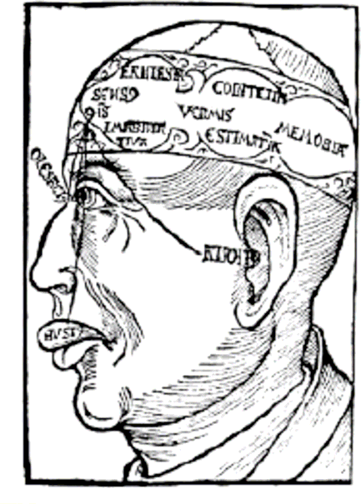
MOYEN AGE
Cette gravure du XVI siècle représente un des premiers modèles des subdivisions de l'âme en facultés élémentaires et de localisation de ces facultés en des régions distinctes de l'encéphale.

Slide 13
MOYEN AGE
Les premiers "phrénologues"
Pères de l'Eglise, attribuent de manière erronée les "fonctions de l'âme" aux parties creuses du cerveau: les ventricules.
Dans le 1er ventricule on peut lire "fantasia", "Sensus communis", "Imaginoma".
Dans le 2ème ventricule, "Cogitativa", "Estimotiva"
Dans le 3ème ventricule "Memoria".
In "L'homme neuronal" (J.P. Changeux, 1983), d'après G; de Ruscombus (1520)

Slide 14
"COGITATIVE" dans l'encyclopédie Universalis
FĀRĀBĪ AL- (872-950)
  Écrit par : Yves MARQUET
  (agissant aussi, en cas de besoin, sur le corps).
  L'âme parlante se partage,
  d'une part, en « faculté parlante pratique »
  (elle-même divisée en « faculté professionnelle »
  et en « faculté cogitative », ou « réflexion »,
  appliquée à ce qu'on doit faire dans son intérêt
  personnel, ou pour le bien général

Slide 15
Abū Naṣr Muḥammad b. Tarkhān b. Awzalaġ al-Fārābī est connu en Occident, au Moyen Age, sous les noms d'Avennasar et d'Alfarabius.
Origine turc, il est le deuxième en date des grands philosophes hellénisants (Action de donner ou de recevoir l'empreinte de la civilisation grecque antique) musulmans de langue arabe, après Al-Kindī et avant Avicenne qui lui doit beaucoup.
Il fut appelé le « deuxième maître », Aristote étant le premier.

Slide 16
XIXème SIECLE
La PHRÉNOLOGIE est l'étude de la forme du crâne des individus
Forme qui refléterait le développement plus ou moins prononcée des parties du cerveau
Chaque région serait responsable d'une faculté comportementale:
  Amour de la famille
  Ambition
  Intelligence ou
  Curiosité

Slide 17
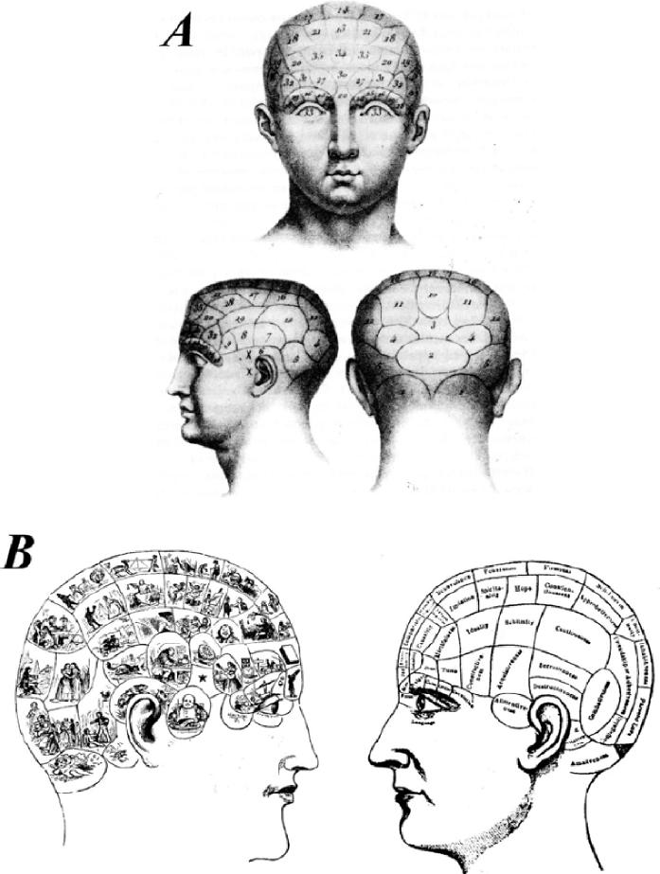
Franz Josef Gall (1758- 1828), médecin et anatomiste allemand, fut le créateur de la phrénologie
Représentations phrénologistes selon Gall: A, d'après Broussais (1836) et B, in "The Betterman Archive".

Slide 18
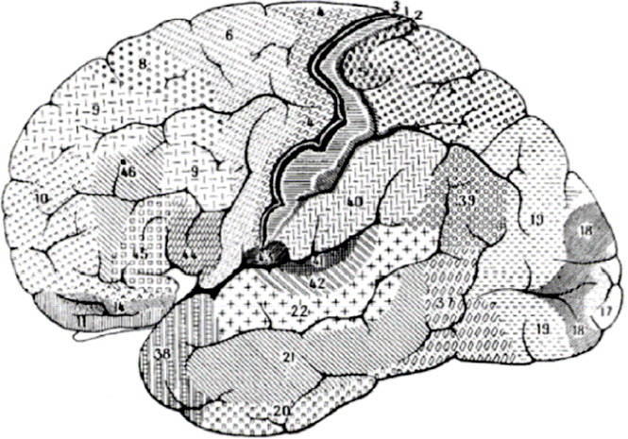
XXème SIECLE
La carte de Brodman
Vue latérale de l'hémisphère cérébral gauche
Carte des aires corticales du cerveau de l'homme telle qu'elle fut publié en 1908 par Brodman.

Slide 19

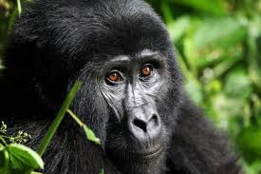
L’espoir est-il permis???
Qu’est ce qui fait que l’Homme soit si cruel ?
A quoi songe ce gorille des montagnes???

Slide 20
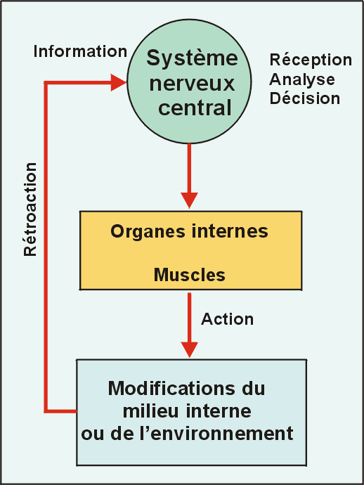
Mode d’action du système nerveux
Mémoire
1. Réception de l’information
  Milieu interne
  Milieu extérieur
2. Intégration
3. Action
  Organes végétatifs
  Muscles volontaires (comportement)
Mémorisation

Slide 21
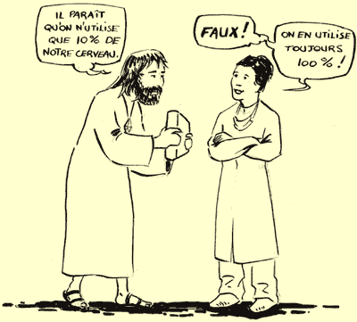

Slide 22
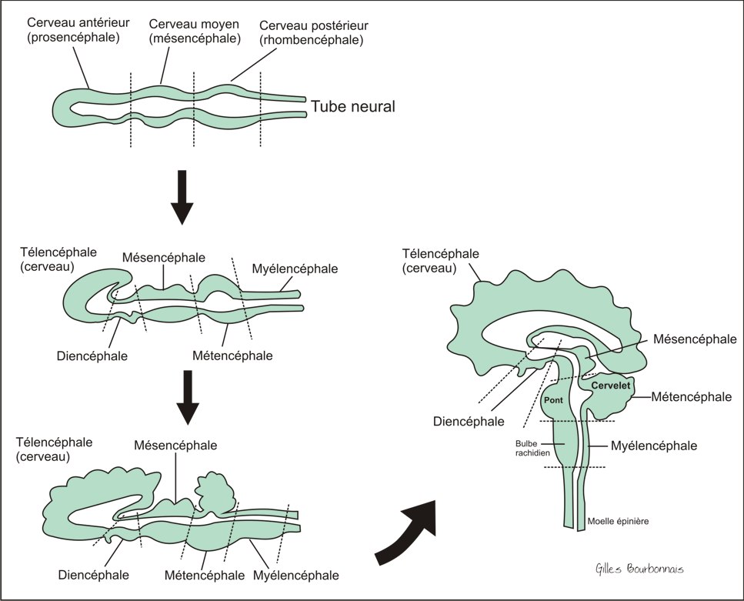

Slide 23
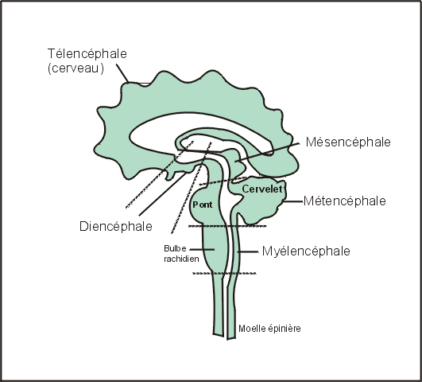

Slide 24
SYSTEME NERVEUX
Système nerveux central
Système nerveux périphérique
Système nerveux autonome (neuro-végétatif)
Système nerveux somatique
Système parasympathique
Système sympathique (orthosympathique)

Slide 25
Le système nerveux se divise en deux parties:
Le système nerveux centrale (SNC): composé de l’encéphale et de la moelle épinière localisée dans la cavité dorsale.
Il est le centre de régulation et d’intégration du SN : interprète les informations reçues, les trie, les compare et élabore une réponse motrice.
Le système nerveux périphérique (SNP) : partie située à l’extérieur du SNC. Il est formé principalement de nerfs issus de l’encéphale et de la moelle épinière.
Ces nerfs sont de véritables lignes de communication qui relient l’ensemble du corps au SNC.

Slide 26
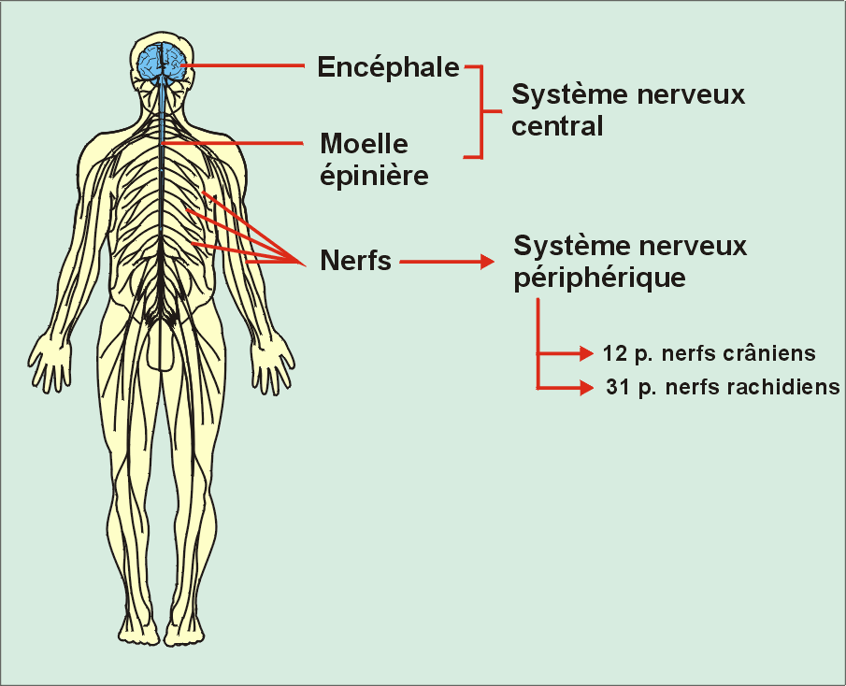
Les deux parties du système nerveux

Slide 27
LE SYSTEME NERVEUX CENTRAL
L’encéphale
L’encéphale est protégé par la boîte crânienne et comprend :
Ä Le CERVEAU est formé :
-de 2 hémisphères cérébraux (télencéphale)
-du diencéphale qui contient lui-même le thalamus, l’hypothalamus et l’hypophyse.
Le cerveau contient 4 cavités appelées ventricules (petits ventres) cérébraux. Ces ventricules contiennent un liquide appelé liquide céphalo-rachidien (LCR).
Ä Le CERVELET :
Il a la forme d’un chou-fleur. Il contrôle, coordonne les mouvements et participe au maintien de la posture.
Ä Le TRONC CEREBRAL : (mésencéphale + pont + bulbe rachidien)
Il contient de nombreux centres qui produisent un comportement automatique (centres cardiaque, respiratoires, thermorégulation…).

Slide 28
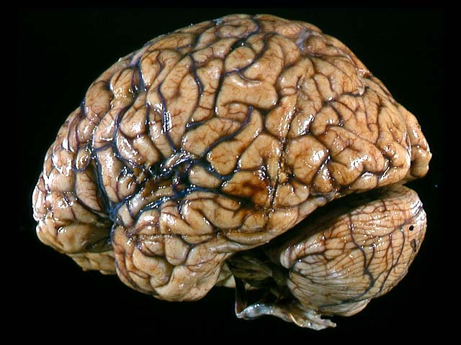
Télencéphale
Chez l'humain, le télencéphale recouvre presque toutes les autres structures
Cervelet

Slide 29
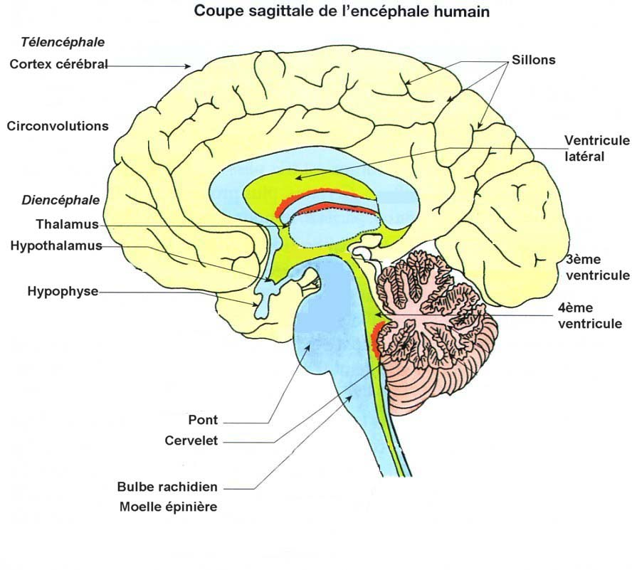

Slide 30
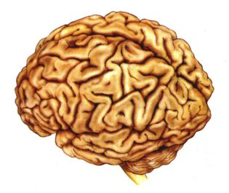
Le télencéphale se divise en 2 hémisphères

Slide 31
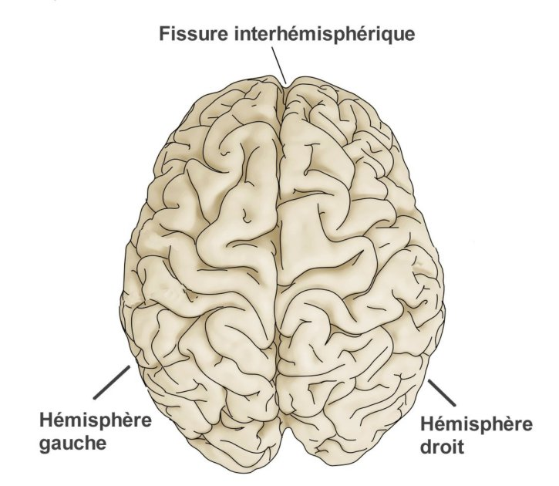
Lobes et fissure des hémisphères cérébraux (vue supérieure)

Slide 32
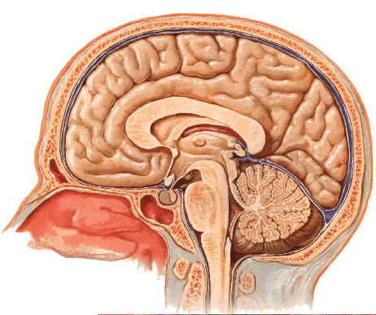
Télencéphale
Diencéphale
Mésencéphale
Pont de Varole (protubérance)
Bulbe rachidien
Cervelet
Ces trois structures forment le tronc cérébral

Slide 33
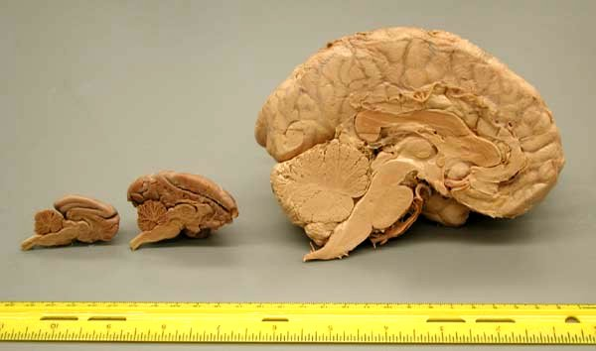
Humain
Singe
Chat
C’est surtout le télencéphale qui augmente en taille au cours de l’évolution des mammifères.

Slide 34
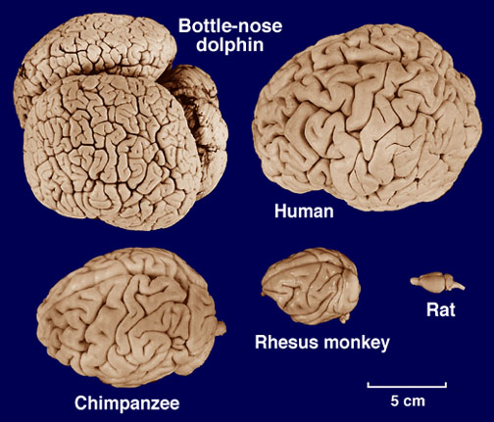

Slide 35
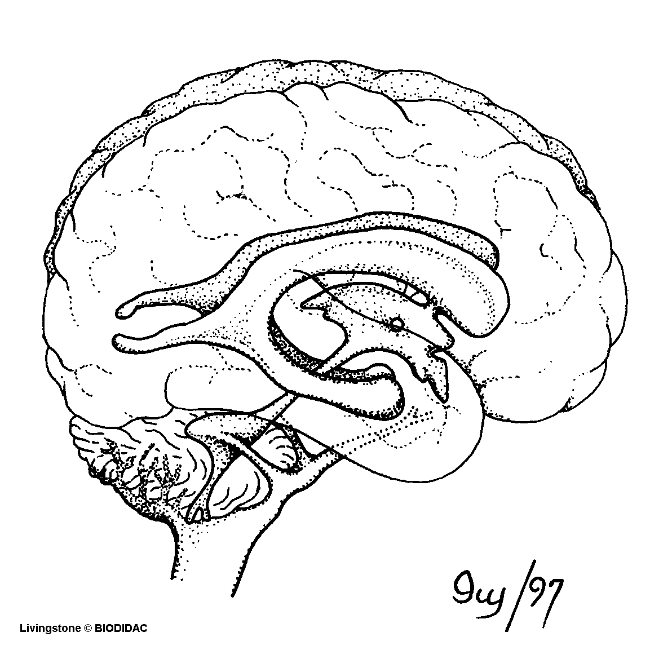
Vues en trois dimensions DES VENTRICULES CEREBRAUX (vue latérale droite)
Ventricules latéraux (1 et 2)
Foramen interventriculaire
Ventricule 3
Aqueduc de Sylvius
Ventricule 4
Canal de l ’épendyme
Vers la surface du SNC

Slide 36
Les ventricules 1 et 2 communiquent avec le 3 par de petites ouvertures, les foramens interventriculaires.
Foramen interventriculaire
Le ventricule 3 communique avec le 4 par l'aqueduc de Sylvius.
Aqueduc de Sylvius
De petits conduits permettent au liquide du ventricule 4 de se répandre à la surface de l'encéphale (dans l'espace sous-arachnoïdien).
Canal de l ’épendyme
Le ventricule 4 se poursuit dans la moelle épinière par le canal de l'épendyme.
Vers la surface du SNC

Slide 37
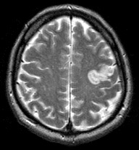
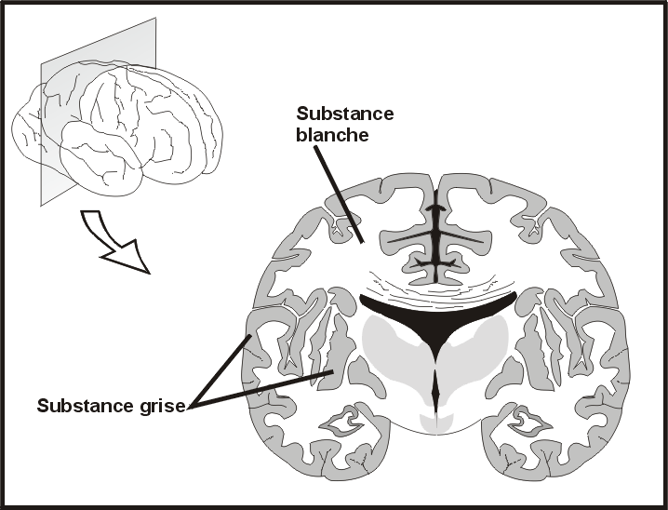
COUPE ENCEPHALE mise en évidence de deux tissus: la substance grise et la substance blanche
Substance blanche:
formée surtout d’axones myélinisés
Permet la liaison nerveuse entre les zones éloignées
Substance grise
Substance blanche
Substance grise:
-formée surtout de corps cellulaires des neurones
-lieu de perception et d’intégration des informations
Partie centrale
En périphérie

Slide 38
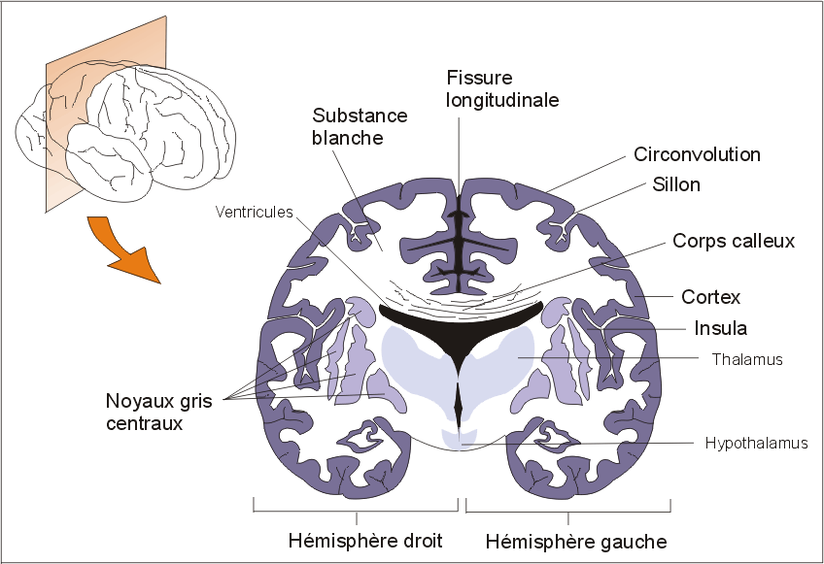
3ème ventricule
Substance grise

Slide 39
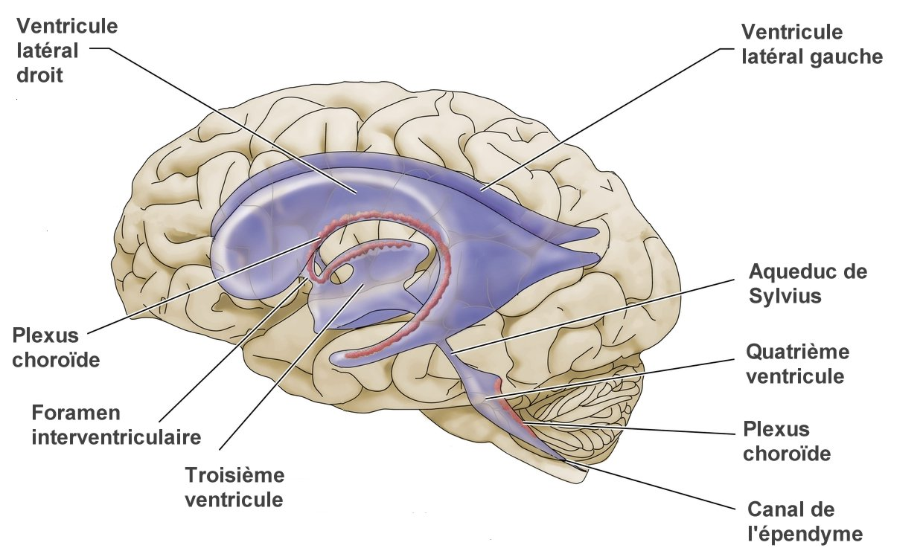

Slide 40
Les protections du système nerveux central
Les méninges
  Dure-mère
  Arachnoïde
  Pie-mère
Le liquide céphalo-rachidien
La barrière hémato-encéphalique

Slide 41
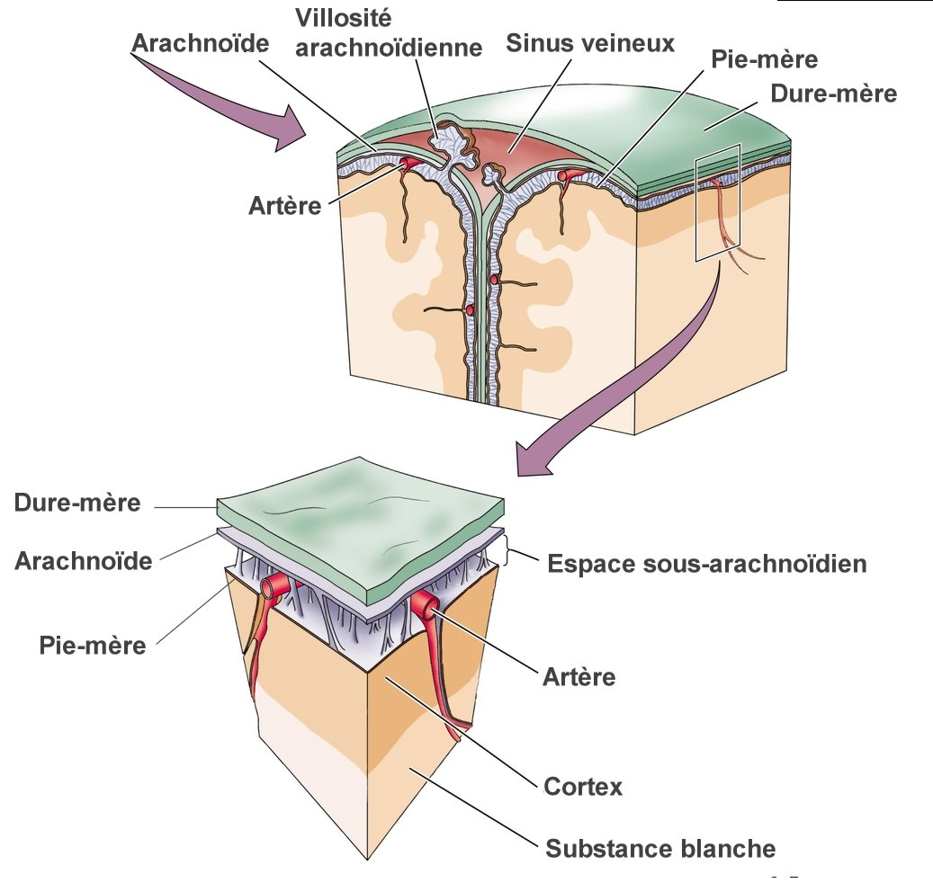
Les méninges:
Au nombre de 3.
De l’extérieur vers l’intérieur:
Dure mère
Arachnoïde
Pie mère

Slide 42
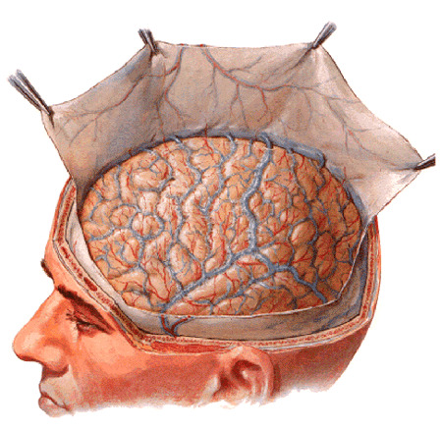
Sinus veineux
Dure-mère se dédouble et sépare les 2 hémisphères cérébraux (la faux du cerveau) ainsi que le cervelet

Slide 43
Le liquide céphalo-rachidien ou cérébrospinal
Remplit les ventricules et l'espace sous-arachnoïdien
Constitue un "coussin" liquide
Permet l'élimination des déchets rejetés par les cellules

Slide 44
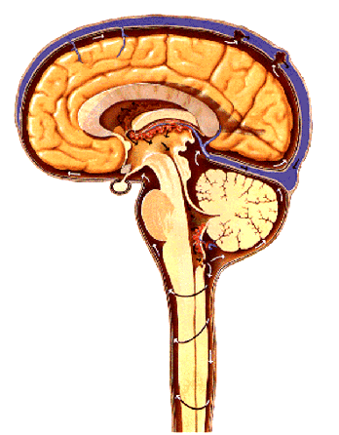
Liquide produit par les plexus choroïdes.
Remplit les ventricules
S’écoule dans l’espace sous-arachnoïdien par des ouvertures au niveau du 4e ventricule.
Remplit l’espace sous-arachnoïdien où il forme un coussin liquide
Est réabsorbé par le sang au niveau des villosités arachnoïdiennes.

Slide 45
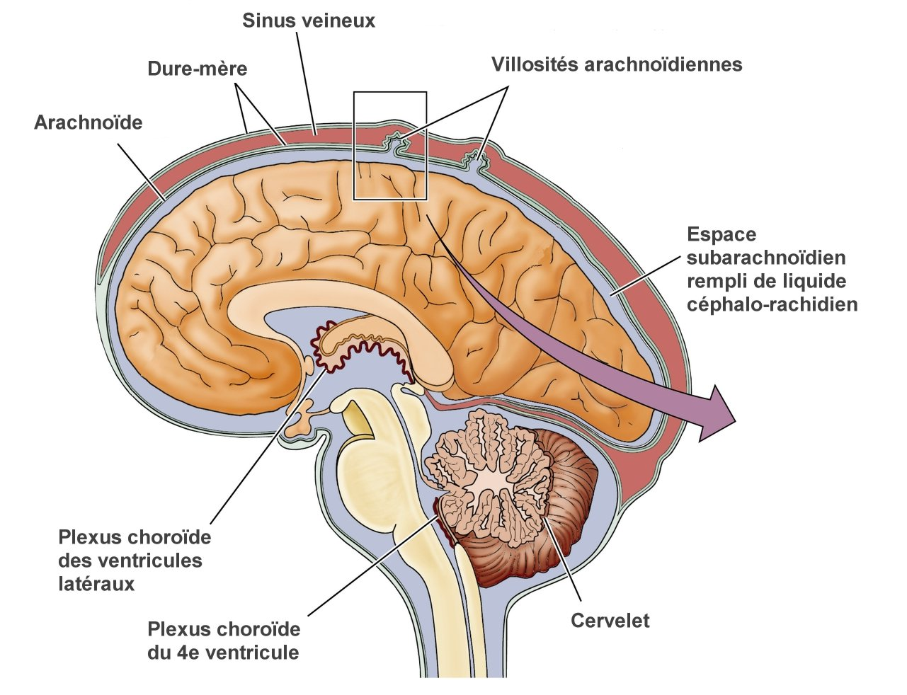

Slide 46
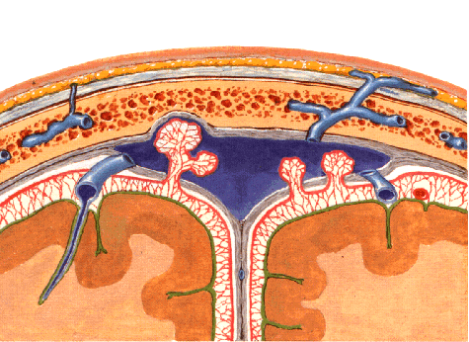
Villosité arachnoïdienne
Sinus veineux
Il y a 4 sinus veineux: sinus longitudinal supérieur,
2 sinus latéraux et 1 sinus droit

Slide 47
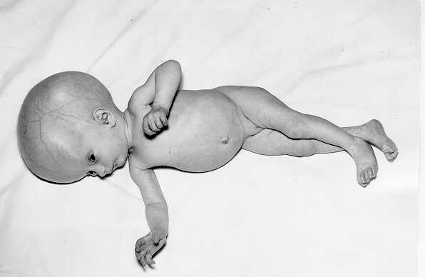
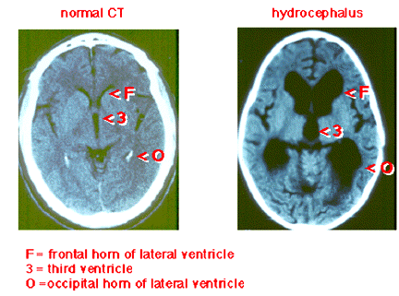
Obstruction des canaux permettant l'écoulement du LCS peut causer
l’hydrocéphalie

Slide 48
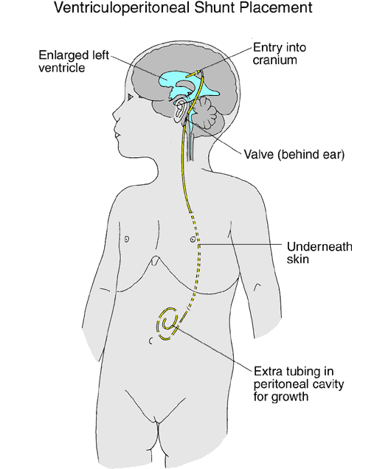

Slide 49
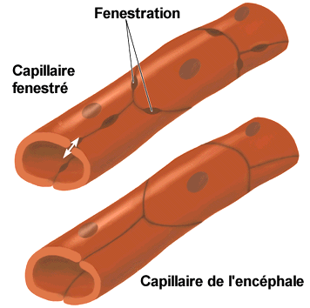
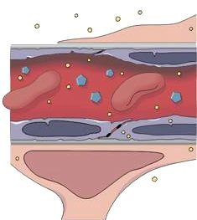
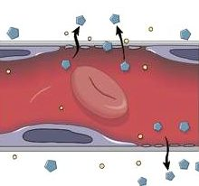
La barrière hémato-encéphalique
Capillaires de l'encéphale beaucoup plus étanches que ceux du reste du corps.
Beaucoup de substances qui peuvent les traverser ailleurs ne le peuvent pas dans le SNC.
= barrière hémato-encéphalique

Slide 50
Le tronc cérébral
Formé de :
Mésencéphale
Pont de Varole (protubérance)
Bulbe rachidien

Slide 51
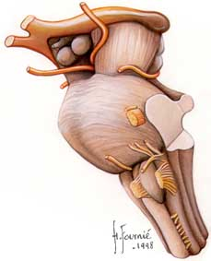
Mésencéphale
Pont (protubérance annulaire)
Bulbe rachidien

Slide 52
Tronc cérébral Formé de substance blanche contenant des amas de matière grise (noyaux)
Substance blanche:
Fibres myélinisées : liaison entre moelle et structures supérieures et avec cervelet.
Substance grise: activités réflexes
Relais
Centre cardio-vasculaire
Centre de contrôle respiratoire
Déglutition et vomissement

Slide 53
Certains noyaux du tronc = système modulateur diffus
= ensemble de neurones dont les longs axones se ramifient en milliers de branches dans tout le cerveau
Interviennent dans:
Mouvements (neurones à dopamine)
Régulation des états émotionnels (neurones à dopamine, à sérotonine et à adrénaline)
Activation de toute l’activité du cerveau: système réticulaire activateur

Slide 54
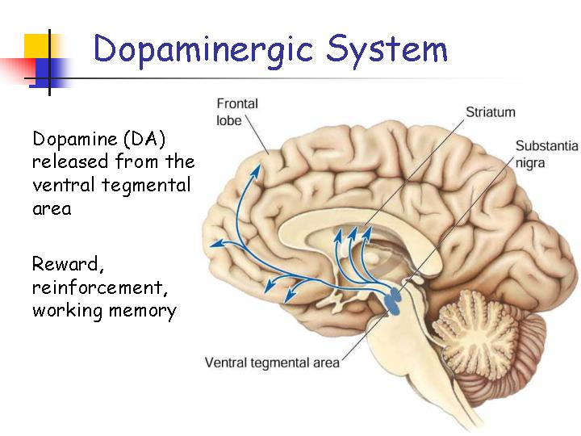

Slide 55
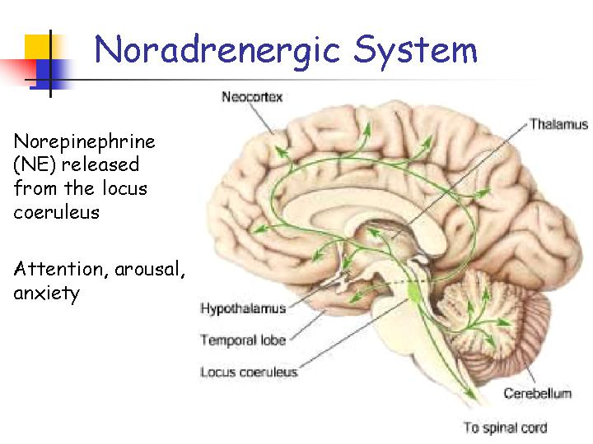

Slide 56
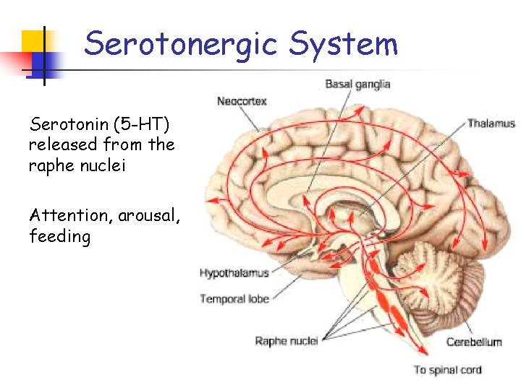

Slide 57
Le diencéphale
Formé de:
Épiphyse (épithalamus)
Thalamus
Hypothalamus

Slide 58
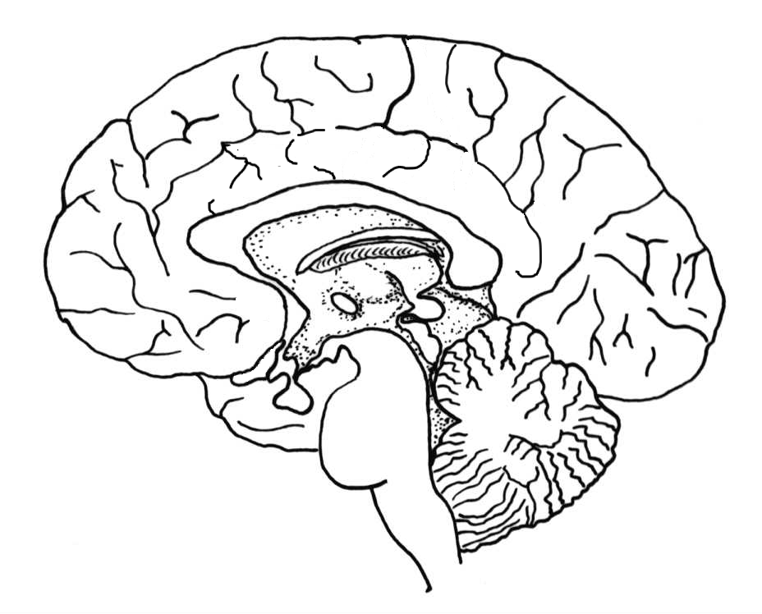
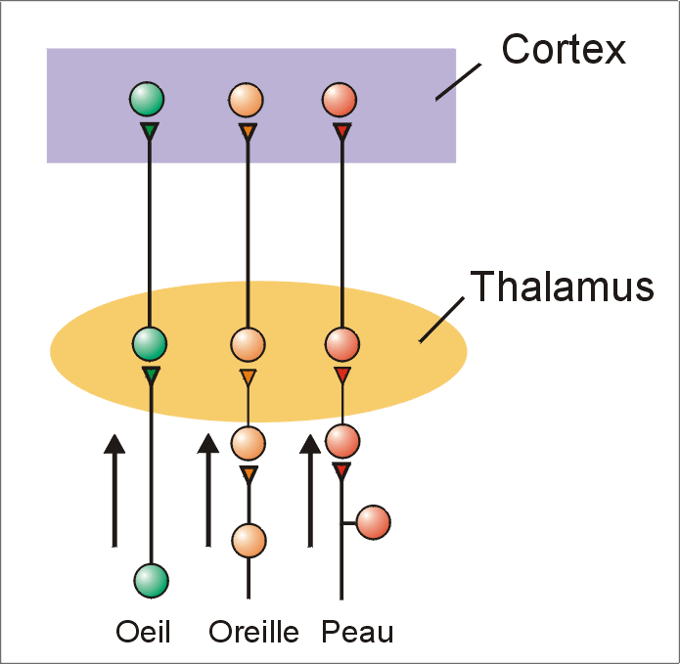
Épiphyse (ou glande pinéale)
Sécrète l’hormone mélatonine
Rôle dans la régulation du cycle circadien
Thalamus
Centre de relais : presque toutes les informations sensorielles y font relais
« Tri » de l’information
Rôle dans les émotions

Slide 59
Hypothalamus
Contrôle de tous les organes
végétatifs par le SNA
(parasympathique et sympathique)
Rôle dans les émotions
Régulation de la température
Régulation de l'appétit
Régulation de la soif
Horloge interne
Contrôle du système hormonal (par le contrôle de l'hypophyse)

Slide 60
L’ANATOMIE ET LA PHYSIOLOGIE
José A. Valciukas José A. Valciukas
LES AGENTS NEUROTOXIQUES CHIMIQUES
Peter Arlien-Søborg et Leif Simonsen: Peter Arlien-Søborg et Leif Simonsen
Simonsen et coll., 1994
LE SYSTÈME NERVEUX: PRÉSENTATION GÉNÉRALE
Donna Mergler et José A. Valciukas
PHYSIOLOGIE DES GRANDES FONCTIONS
Sylvain DURAND
LE SYSTÈME NERVEUX
Mariane Zeller Université de Bourgogne

